Slide 1

Gestão Cooperativa de Tráfego em Zona de Obras com V2X
Universidade do Minho
Escola de Engenharia
Redes Veiculares
Mestrado Em Engenharia De Telecomunicações E Informática
Grupo 3: Luis Baptista PG61434
Bernardo Salgado PG59972
Luis Oliveira A89380
2025/26
Notes:
Boa tarde, o meu projeto foca-se na análise de dados de sensores wearables de enfermeiras para prever indicadores de stress.

Slide 2
Introdução e Motivação
1
2
3
Sinalização vertical estática = Reação Tardia.
Travagens individuais não coordenadas.
Geração do efeito "Acordeão" (Ondas de Choque).
Notes:
O dataset escolhido foi o 'Continuous Stress Monitoring of Hospital Nurses', com 11.5 milhões de registos. Como podem ver na Figura 1, a análise exploratória foi o passo mais importante. Descobri que a coluna label (o alvo de stress) não era constante, mas sim categórica, com três valores: 0, 1 e 2. Isto validou a tarefa principal de Classificação. O dataset era rico, permitindo-me definir três abordagens de análise distintas: Classificação: Prever o label (stress). Regressão: Prever os sinais fisiológicos HR (Ritmo Cardíaco) e EDA (Stress da Pele). Clustering: Tentar descobrir grupos naturais nos dados.

Slide 3
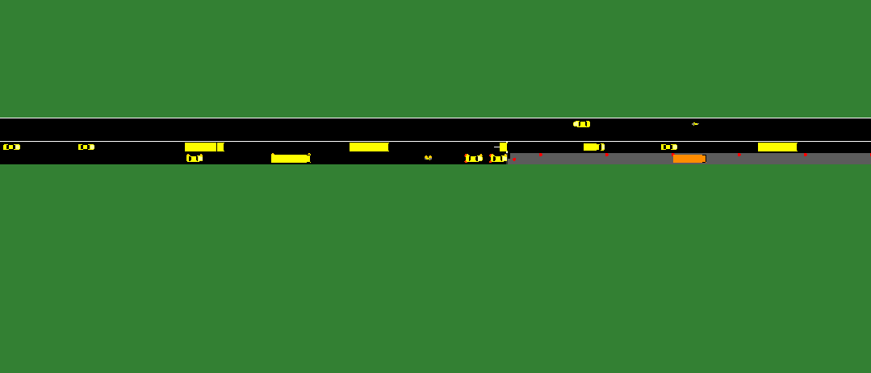
Arquitetura do Sistema
ETSI ITS-G5
Facilities
Networking & Transport
Access Technologies
--------------------------------------------------------
CAM
DENM
CAM
…
DENM
SUMO: Simula a parte física, visualização e colisões.
MOSAIC: Simula a rede ad-hoc ITS-G5 (Latência, Rádio).
Solução: RSU inteligente a 1000m da obra.
Notes:
Este slide mostra o processo essencial para preparar os dados antes de treinar os modelos. Comecei por ler todas as medições, criei amostras representativas, tratei datas e valores em falta, e normalizei as variáveis. A inteligência na preparação foi a criação de novas métricas que ajudam os modelos a compreender padrões reais, como ‘MoveMagnitude’, que resume o movimento das enfermeiras ao longo do tempo. Também tive atenção à remoção de campos que poderiam causar fuga de dados e afetar a validade da análise.

Slide 4
Politica – Opção A
Decisão RSU
A
B
Se média < 11 m/s – Recomenda 10 m/s
Mensagem nº150
30%
B
C
Banda Morta
70%
Mensagem nº150
Se média > 13 m/s – Recomenda 15 m/s
Descarta: sequenceNumber repetido
Histerese: < 11 m/s (Alerta) | > 13 m/s (Livre)
Anti-Flooding: sequenceNumber
Adesão Não Determinística: 70% de probabilidade.
Notes:
Este slide mostra o processo essencial para preparar os dados antes de treinar os modelos. Comecei por ler todas as medições, criei amostras representativas, tratei datas e valores em falta, e normalizei as variáveis. A inteligência na preparação foi a criação de novas métricas que ajudam os modelos a compreender padrões reais, como ‘MoveMagnitude’, que resume o movimento das enfermeiras ao longo do tempo. Também tive atenção à remoção de campos que poderiam causar fuga de dados e afetar a validade da análise.

Slide 5
Resultados Quantitativos
Notes:
Este slide mostra o processo essencial para preparar os dados antes de treinar os modelos. Comecei por ler todas as medições, criei amostras representativas, tratei datas e valores em falta, e normalizei as variáveis. A inteligência na preparação foi a criação de novas métricas que ajudam os modelos a compreender padrões reais, como ‘MoveMagnitude’, que resume o movimento das enfermeiras ao longo do tempo. Também tive atenção à remoção de campos que poderiam causar fuga de dados e afetar a validade da análise.

Slide 6
Análise dos Resultados
+8
Segundos
-186
Segundos
Tempo médio de viagem aumenta ligeiramente
Pior cenário de trânsito eliminado
+8 Segundos no Tempo de Viagem.
-186 Segundos no Tempo Perdido Extremo.
Menos veículos a concluir a rota (Marcha conservadora).
Notes:
Este slide mostra o processo essencial para preparar os dados antes de treinar os modelos. Comecei por ler todas as medições, criei amostras representativas, tratei datas e valores em falta, e normalizei as variáveis. A inteligência na preparação foi a criação de novas métricas que ajudam os modelos a compreender padrões reais, como ‘MoveMagnitude’, que resume o movimento das enfermeiras ao longo do tempo. Também tive atenção à remoção de campos que poderiam causar fuga de dados e afetar a validade da análise.

Slide 7
Conclusão
Integração funcional ITS-G5 entre Eclipse MOSAIC e SUMO.
Histerese eliminou flutuações e Sequence Numbers evitaram Broadcast Storms.
Fim do efeito "Acordeão": Redução de 47% no congestionamento crítico (p95).
Notes:
Este slide mostra o processo essencial para preparar os dados antes de treinar os modelos. Comecei por ler todas as medições, criei amostras representativas, tratei datas e valores em falta, e normalizei as variáveis. A inteligência na preparação foi a criação de novas métricas que ajudam os modelos a compreender padrões reais, como ‘MoveMagnitude’, que resume o movimento das enfermeiras ao longo do tempo. Também tive atenção à remoção de campos que poderiam causar fuga de dados e afetar a validade da análise.

